Slide 1
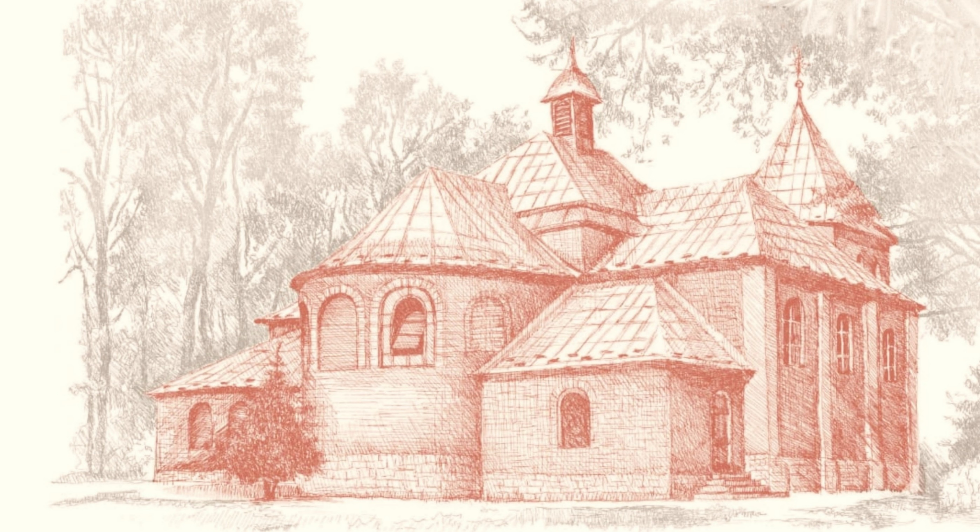

Gorejące ognisko miłości
Pieśń do Najświętszego Serca Pana Jezusa
O skarbach
Pieśń odśpiewana przez wiernych w kościele NSPJ podczas Mszy Świętej Jubileuszowej 3 sierpnia 2025 roku.

Slide 2
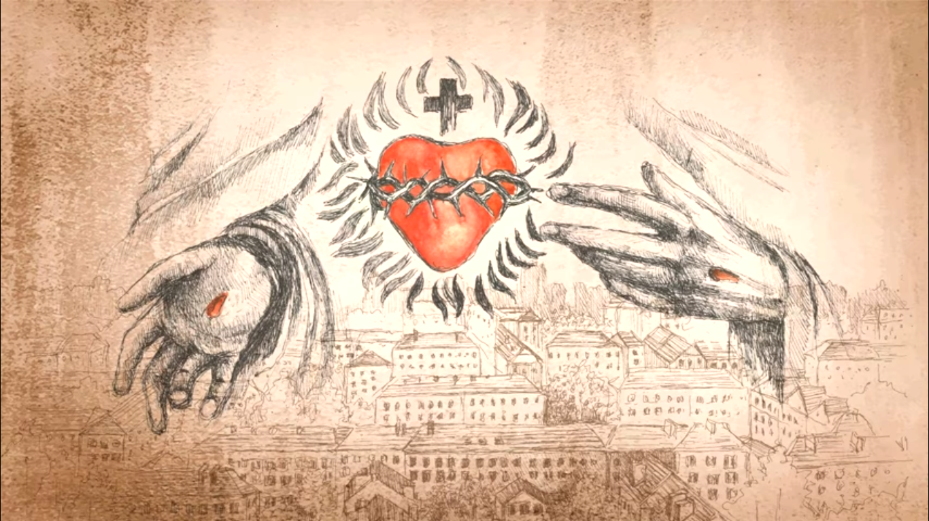
Gorejące ognisko miłości
Nasz pokoju, z Ojcem pojednanie,
za zło nasze jesteś przebłaganiem,
królu i serc wszystkich zjednoczenie.
Tyś odwieczne świata upragnienie.
Gorejące ognisko miłości,
skarbnico cnót i sprawiedliwości,
w którym są wszystkie skarby mądrości.
Tyś starte dla naszych nieprawości.
Refren:
Panie, gdzie Ty, mój skarb, tam i serce moje,
niech pała, niech kocha jako serce Twoje.
Moje się nie trwoży, ani się nie lęka,
bo przed Twym Najświętszym serce moje klęka.
Jezu Chryste, cichy, serca pokornego,
uczyń serca nasze według serca Twego.
Tekst: ks. Jerzy Szymik
Muzyka: Rafał Borkowy
Śpiew: Magdalena Sikora, Barbara Klenczar,
Rafał Borkowy, Robert Gacek
Realizacja dźwięku, mix: Adam Romański
Grafika: Beata Plewniok

